Slide 1
Практическая польза от применения календарно-сетевых графиков: обобщение опыта сооружения АЭС
Елена Колосова
Исполнительный директор группы компаний ПМСОФТ,
Президент Российского отделения Международной Ассоциации Развития Стоимостного Инжиниринга (AACE),
к.т.н., CPM IPMA

Slide 2
Календарно-сетевое планирование: вчера и сегодня
Календарно-сетевые графики – обязательный атрибут КАЖДОГО проекта сооружения АЭС
  Расчет срока ввода в эксплуатацию (график 3го уровня)
  Контроль текущего состояния: сроки, освоение (график 3-го уровня)
  Организация строительного производства (график 4го уровня)
Методология разработки графиков 1го-3го уровней разработана, НО…
  Только для реакторов типа ВВЭР-1000
  Требует адаптации и доработки, в т.ч. в части разработки РД, закупочной деятельности
  Необходима методология разработки графиков 4-го уровня
Даже если все будет доработано, можно ли констатировать, что календарно-сетевое планирование работает на максимуме эффективности?

Slide 3
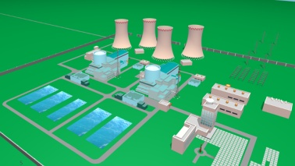

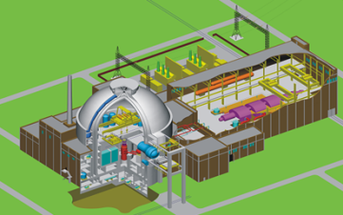

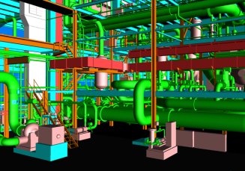
Система многоуровневых графиков
График 1-го уровня
Основные сроки
Целевые задачи
Предварительная стоимость
Стоимость
График 3-го уровня
Физобъемы
Основные технологические этапы
Распределение ответственности между организациями
Договорная стоимость
Стоимость
Подрядные организации
График 4-го уровня
Технологические цепочки
Распределение ресурсов
Физобъемы
Техника
Бригады

Slide 4
Календарно-сетевое планирование сегодня и завтра
1-ый уровень
  Сегодня: директива, определяющая сроки
  Завтра: оценка сроков и стоимости сооружения, согласованные основными участниками проекта
3-ий уровень
  Сегодня: график СМР и ПНР в соответствии с Методологией
  Завтра: комплексный график сооружения объекта
    Разработка РД, комплектация, СМР, ПНР
    Оценка трудоемкости на основании отраслевых нормативов
    Оценка стоимости по платежным этапам вместо графика освоения затрат
4-ый уровень
  Сегодня: отражение организационно-технологических решений
  Завтра: моделирование организационно-технических решений с учетом отраслевых нормативов, формируется совместно с ППР
    По-боксовый монтаж
    Анимированные ППР

Slide 5
Следующие шаги
Доработка методологии
  Состав работ (разработка РД, комплектация)
  Платежные этапы
  Стыковка с графиками 4-го уровня
  Адаптация для объектов не типа АЭС-2006
Разработка регламентирующей документации
  Требования со стороны Инвестора и Заказчика, обеспечивающие возможность анализа реализации всех преоктов
  Регламент разработки и актуализации графиков для всех участников сооружения АЭС

